Slide 1
程序设计基础
Programming Fundamentals
吴茜媛 讲师
WU, Xiyuan Lecturer
E-mail: xywu@mail.xjtu.edu.cn

Slide 2
switch语句
一般格式：
switch （表达式）
｛ case 常量表达式1：语句1
case 常量表达式2：语句2
......
case 常量表达式n：语句n
default ： 语句n＋1
｝
switch后的表达式的值, 可以是整型或字符型
每个case语句后的常量表达式，只是一个标号，可以是整型或者字符型
每个case语句后的常量表达式必须互不相同

Slide 3
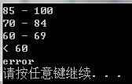
switch语句
例：要求按照考试成绩的等级输出百分制分数段，用switch语句实现。其中等级为A，则输出成绩为85-100，B输出为70-84，C输出为60-69，D输出为低于60，否则出错。
# include <stdio.h>
int main()
{ char grade;
grade = 'A';
switch ( grade )
{ case 'A': printf("85 - 100 \n");
case 'B': printf("70 - 84 \n");
case 'C': printf("60 - 69 \n");
case 'D': printf("< 60 \n");
default: printf("error \n");
}
return 0; }
运行结果：

Slide 4
switch语句执行流程
表达式
‘A’
‘B’
…
n
default
语句1
语句2
…
语句n
语句n+1
grade=‘A’;
switch ( grade )
{ case ‘A’∶ printf(”85-100 \n”);
case ‘B’∶ printf (”70-84 \n”);
case ‘C’∶ printf (”60-69 \n”);
case ‘D’∶ printf (”<60 \n”);
default∶ printf (”error \n”);
}
switch语句的下一语句

Slide 5

break语句
如果只想执行某个case后的语句序列，那么就要在这个case的语句序列后面使用break语句
grade=‘A’;
switch (grade)
{ case ‘A’∶ printf(”85-100 \n”); break;
case ‘B’∶ printf (”70-84 \n”); break;
case ‘C’∶ printf (”60-69 \n”); break;
case ‘D’∶ printf (”<60 \n”); break;
default∶ printf (”error \n”); break;
}
运行结果：

Slide 6
switch与break连用执行流程
表达式
‘A’
‘B’
…
n
default
语句1
语句2
…
语句n
语句n+1
break;
break;
break;
break;
switch语句的下一语句

Slide 7
break语句
一般格式: break；
作用
从switch、for、while或do-while循环语句中跳出来, 终止这些语句的执行
把控制转到被中断的switch语句或循环语句之后的下一条语句去执行
通过使用break语句, 可以不必等到switch语句或者循环语句结束, 而是根据情况, 提前结束这些语句的执行
单独使用break语句是没有意义的, 一般它都与switch语句或者循环语句连用

Slide 8
选择结构程序设计
C语言中，用以下形式支持选择结构
if ...(else)...
switch
条件运算符 ? :

Slide 9
条件运算符
一般格式： 表达式1 ? 表达式2 : 表达式3
C语言中唯一一个三目运算符：需要3个操作数
功能：判断表达式1的值，如果成立就执行表达式2，否则就执行表达式3
if (a>b)
max=a;
else
max=b;
例：求a和b中较大的数：
max=(a>b) ? a : b
含义同：

Slide 10
条件运算符
例：输入一个字符，判别它是否大写字母，如果是，将它转换成小写字母；如果不是，不转换。然后输出最后得到的字符。 #include <stdio.h>
int main ( ) { char ch; scanf("%c", &ch); ch=(ch>='A’ && ch<='Z') ? (ch+32): ch; printf("%c\n", ch); return 0;
}

Slide 11
练习
若x = 3，y = 2，则执行完(x- - = = y)? - -x : y++语句后，x的值是
（A) 1 （B) 2
（C) 3 （D) 4
答案：B
说明：
(1) 根据运算符优先级，有((x- -)= =y)? (- -x) : (y++)
(2) 计算(x- -)，x先参与其他的操作，然后再自减，故x不等于y，为假 ，则执行(y++) ，x再自减为2;
(3) 因(y++)是y先参与其他的操作，然后再自增，这里没有其他运算，表达式 ((x--)==y)?(--x):(y++)的值就为2，然后y再自增为3;
(4) 最终表达式的值是2，x的值是2，y的值是3。

Slide 12
选择结构程序设计小结
C语言中，用以下形式支持选择结构的程序设计
if ...(else)...
switch…case…
条件运算符 ? :

Slide 13
程序举例
例：判定某个年份是否是闰年，将结果输出。
四年一闰，百年不闰
四百年再闰
分析：符合如下条件之一，是闰年：
能被4整除，但不能被100整除的年份都是闰年，如1996，2016年是闰年，1900不是闰年。
或者：
能被400整除的年份是闰年。如1600,2000年是闰年，1900不是闰年。
问题分析
算法设计
测试
编码实现
调试

Slide 14
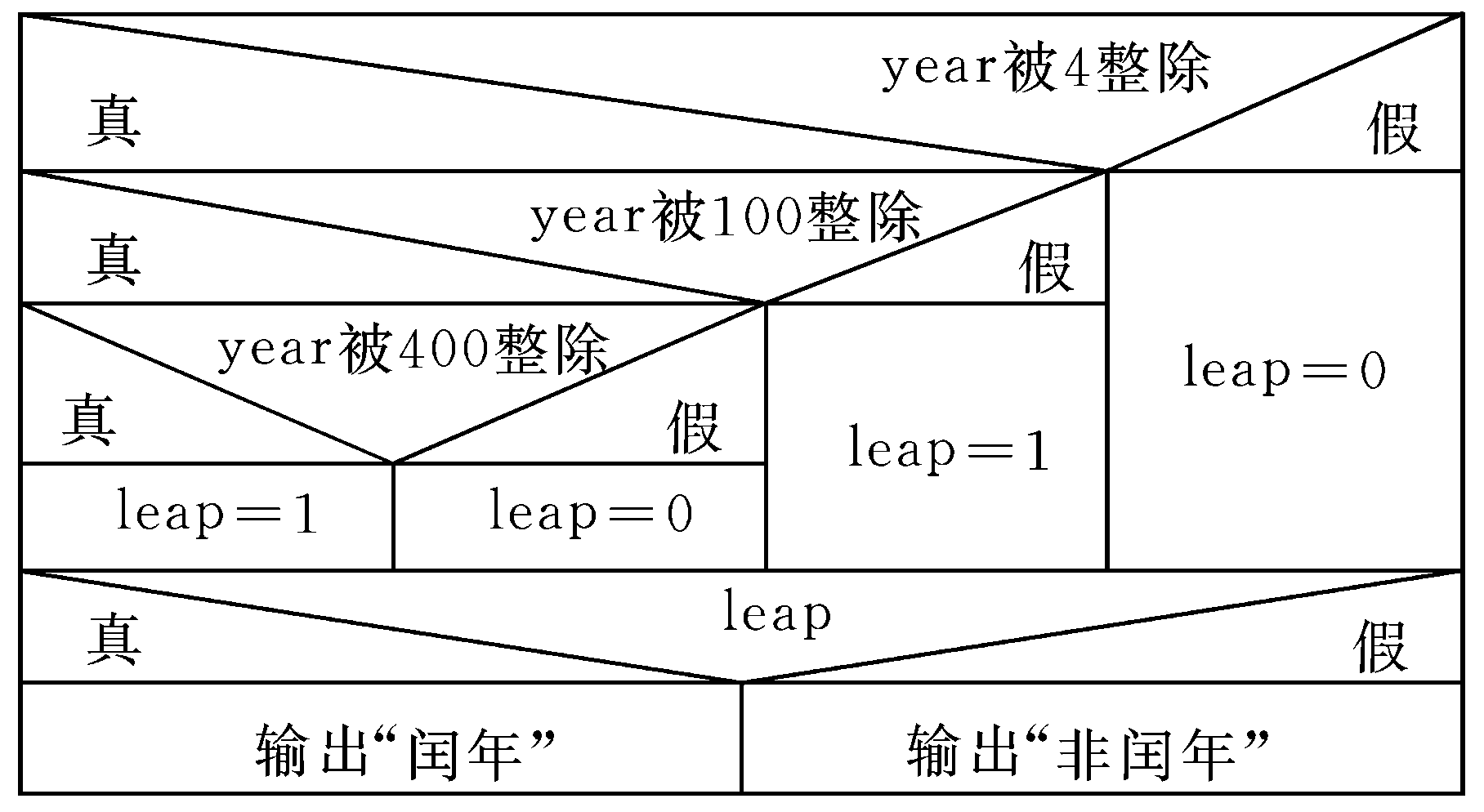
程序举例
判断闰年的算法用N-S流程图表示：

Slide 15
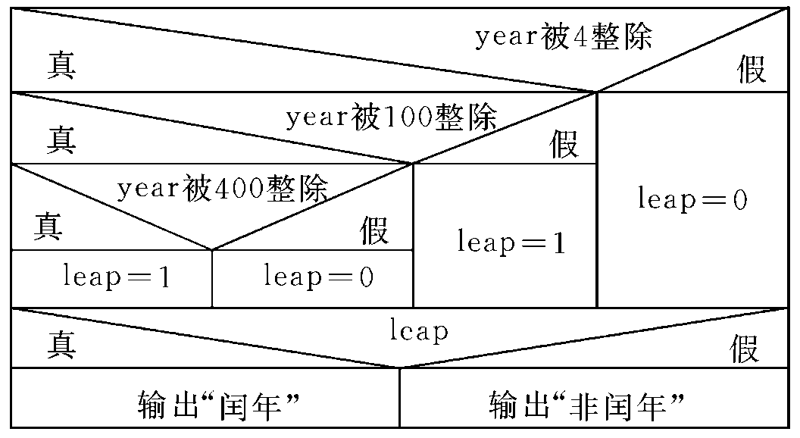
#include <stdio.h> int main() { int year, leap; scanf("%d",&year);
if (year%4==0) { if (year%100==0) { if (year%400==0) leap=1; else leap=0;} else leap=1;} else leap=0; if (leap) printf("%d is ", year); else printf("%d is not ", year);
printf(“a leap year！\n");
return 0;
}

Slide 16
程序举例
例：输入两个整数，按照从小到大排序，然后输出。
分析：重点是比较大小
设计：
如何存储数据(数据结构设计)
定义两个整型变量a,b
如何处理数据(算法设计)
比较两个数,小的数保存到a
然后输出
开始
定义变量a,b, 输入值
Y
a>b
N
交换a和b
输出a,b
结束

Slide 17
#include <stdio.h>
int main() { int a,b;
scanf("%d%d",&a,&b);
if (a>b)
{
//交换a和b;
}
printf("%d,%d", a, b);
return 0;
}
开始
定义变量a,b, 输入值
Y
a>b
N
交换a和b
输出a,b
结束

Slide 18
程序举例
a
b
交换a和b:
5
1
正确做法：加入辅助变量t
C语言代码怎么写?
t=a;
a=b;
b=t;
a=b;
b=a;
执行时内存情况：
执行时内存情况：
a
b
t
a
b
5
1
初始情况
5
1
初始情况
5
1
5
执行t=a;
1
1
执行a=b;
a的值被覆盖，丢了！
1
1
5
执行a=b;
1
5
5
执行b=t;

Slide 19
选择结构程序综合举例
程序举例
例: 求ax²+bx+c=0方程的解。
输入a,b,c
T | a=0 F
输出不是“二次方程” | T | b²-4ac=0 F
 | 计算和输出两个相等的实根 | T | F
 |  | 计算和输出两个不等实根 | 计算和输出两个共轭复根
b²-4ac>0

Slide 20


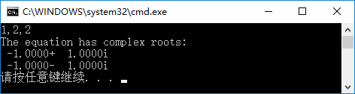
选择结构程序综合举例
#include <stdio.h>
#include <math.h>
int main()
{ double a,b,c,disc,x1,x2,realpart,imagpart;
scanf("%lf,%lf,%lf",&a,&b,&c);
printf("The equation ");
if (fabs(a)<=1e-6)
printf("is not a quadratic\n");
else
{ disc=b*b-4*a*c;
if (fabs(disc)<=1e-6)
printf("has two equal roots:%8.4f\n",-b/(2*a));
else
if(disc>1e-6)
{ x1=(-b+sqrt(disc))/(2*a); x2=(-b-sqrt(disc))/(2*a);
printf("has distinct real roots:%8.4f and %8.4f\n",x1,x2);
}
else
{ realpart=-b/(2*a); //realpart是复根的实部
imagpart=sqrt(-disc)/(2*a); //imagpart是复根的虚部
printf("has complex roots:\n");
printf("%8.4f+%8.4fi\n",realpart,imagpart); //输出一个复数
printf("%8.4f-%8.4fi\n",realpart,imagpart); //输出另一个复数
}
}
return 0; }

Slide 21
程序举例
例: 运输公司对用户计算运费。
路程 s 越远，每公里运费越低。标准如下：
s ＜250km 没有折扣
250≤ s ＜500 2％折扣
500≤ s ＜1000 5％折扣
1000≤ s ＜2000 8％折扣
2000≤ s ＜3000 10％折扣
3000≤ s 15％折扣
设每公里每吨货物的基本运费为 p，货物重为 w，
距离为 s，折扣为 d，则总运费 f 的计算公式为：
f=p*w*s*(1-d）

Slide 22
程序举例
分析: 折扣变化有规律性，可以用switch-case,否则用if
“变化点”都是250的倍数
增加标志变量c，c的值为 s/250
c代表250的倍数, 则
c< 1， 无折扣 d=0；
1≤ c ＜2， d＝2％；
2≤ c ＜4， d＝5％；
4≤ c ＜8， d＝8％；
8≤ c ＜12， d＝10％；
c ≥12， d＝15％。
s ＜250km 没有折扣
250≤ s ＜500 2％折扣
500≤ s ＜1000 5％折扣
1000≤ s ＜2000 8％折扣
2000≤ s ＜3000 10％折扣
3000≤ s 15％折扣
f=p*w*s*(1-d）

Slide 23
§5.5 程序举例（续）
#include <stdio.h> int main ( ) { int c,s; float p,w,d,f; scanf(“%f%f%d”,&p,&w,&s); if (s>=3000) c=12; else c= s / 250; switch ( c )
{ case 0: d=0; break; case 1: d=2; break; case 2: case 3: d=5; break； case 4: case 5: case 6: case 7: d=8; break; case 8: case 9: case 10: case 11: d=10; break; case 12: d=15; break; } f=p*w*s*(1- d/100); printf(“freight=%10.2f\n”, f); return 0; }
s ＜250km 没有折扣
250≤ s ＜500 2％折扣
500≤ s ＜1000 5％折扣
1000≤ s ＜2000 8％折扣
2000≤ s ＜3000 10％折扣
3000≤ s 15％折扣
c 代表250的倍数, 则
c <１， 无折扣 d=0；
1≤ c ＜2， d＝2％；
2≤ c ＜4， d＝5％；
4≤ c ＜8， d＝8％；
8≤ c ＜12， d＝10％；
c ≥12， d＝15％。

Slide 24
选择结构程序设计小结
C语言中，用以下三种关键字或者运算符构成的语句，来支持选择结构的程序设计
if ...(else)...
switch…case…
条件运算符 ? :

